Slide 1
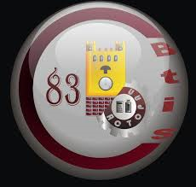


Principales Problemas de software
CENTRO DE BACHILLERATO TECNOLOGCO INDUSTRIAL Y DE SERVICIOS N.83
-Melissa Mejía Cruz
Adilene Aguilar Rojo
-Yulisa Cruz Tolentino
-Patricia Alvarado Calva

Slide 2
LAS APLICACIONES SE EJECUTAN LENTAMENTE
Hay varias razones software podría estar funcionando a velocidad de tortuga. Es posible que tenga problemas con las computadoras que involucran el sistema operativo o una aplicación, el sistema operativo puede ser que falte al día, o el equipo no tiene suficiente espacio en el disco duro. Si usted no tiene suficiente espacio en el disco duro, puede escanear, limpiar y optimizar tu disco duro.

Slide 3
LA PC DISMINUYÓ SU RENDIMIENTO
Posibles causas:
Éste es el problema más habitual entre los usuarios. Pueden haber muchas razones que expliquen una baja en el rendimiento de la PC. La más común es la presencia de datos fragmentados, presencia de spyware, registro corrupto, y programas innecesarios.

Slide 4

Solución:
Chequear los programas que tenemos instalados, borrar los archivos innecesarios, y ganar velocidad y rendimiento, ya sea desfragmentando el disco, o bien añadiendo memoria a la máquina
-Para Mejorar EL Sistema Pueden Instalarse EL Ccleaner

Slide 5
LA PC SE REINICIA
Uno de nuestro problemas podría ser que existe un conflicto con los programas o drivers instalados en el equipo de computo.
Para esto tenemos que ver desde cuando empezaron tales problemas
y ver qué programas o drives fueron instalados antes de que esto sucediera.
Luego de haber verificado que es el causante de los conflictos.
Si es un programa este debe ser eliminado para evitar el reinicio
Si es un driver el causante del conflicto lo que se tendrá que hacer será actualizar a este.

Slide 6
Otra causa pueden ser los virus.
Entre los principales problemas del ordenador y de los demás componentes se deben a problemas con los virus.
Existen varios virus y derivados que son capaces de provocar tales inconvenientes.
Para solucionar este problema debemos tener un antivirus y siempre mantenerlo actualizado para evitarnos tales inconvenientes

Slide 7

LA PÁGINA DE INICIO O EL BUSCADOR SE CAMBIÓ
Causa:
Es probable que hayamos sido víctimas del “high-jacking”. Esto quiere decir que tenemos un spyware instalado en nuestra PC, que pudo haber provenido tanto de un mail como de una red social

Slide 8
Solucion:
Es probable que el spyware haya instalado un “java script” en el navegador para cambiar las opciones personales. Corriendo algún programa de diagnóstico, se puede evitar la llamada al servicio técnico

Slide 9
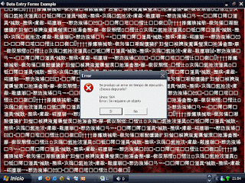
APARECEN PANTALLAS DE ERROR, LOS PROGRAMAS SE ABREN Y SE CIERRAN
Causa:
El posible que nuestra PC tenga spyware o programas espía, y que ésa sea la causa de que los programas no respondan y se deban finalizar. Otra causa puede ser la falta de memoria RAM.

Slide 10
Solucion:
Si bien alcanzaría con actualizar un programa anti-spyware, las causas pueden venir de otro lado, como drivers mal instalados. Si notamos que el problema puede venir de la memoria RAM, se le puede agregar mayor memoria virtual a la PC y así optimizar su rendimiento

